Slide 1





جامعة الجميع الذكية
Academic Staff
Orientation
د/نائل يسري
مقرر: إداره وقت المشروع
فصل دراسي خريف ٢٠٢٢

Slide 2

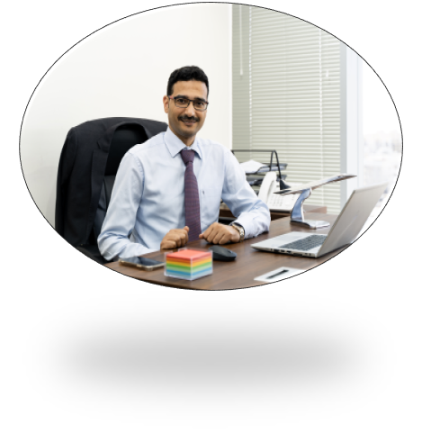


[ د. نائل يسري ]
    الخبــــرات:
    درجة الدكتوراة في إدارة المخاطر – كليه الهندسه جامعه القاهره
    ، مدير مخاطر محترف ((RMP, شهادة الأيزو 31000: 2018 محترف إدارة المخاطر و مدرب معتمد.
    18 عاماً من الخبرة في إدارة المشاريع/ إدارة المخاطر
    حاصل علي جائزه افضل تطبيق لاداره المخاطر بالقطاع العام (2021) بالمملكه العربيه السعوديه
    مدير اقليمي لاداره المخاطر بشركه إيكوم الامريكيه (اكبر شركه استشارات بالعالم)
    مدير اداره ضبط المشاريع – مكتب اداره مشروعات وزاره الشئون البلديه و القرويه و الاسكان
    مدير إدارة المخاطر بمكتب إدارة المشاريع بوزارة المالية
    مدير مخاطر ومنسق مخاطر معتمد بمنطقة الشرق الأوسط وشمال أفريقيا و الهند بشركه وارلي بارسونز
    خبير إدارة مخاطر بهيئه الأمم المتحدة منذ 2014
    قام بنشر 11 ورقة بحثية في المؤتمرات الدولية/ المجلات العلمية
    شارك بالعديد من المؤتمرات الدوليه بكرواتيا – اليابان – الولايات المتحده – سويسرا – فلندا

Slide 3


Slide 4



Slide 5

Project Time Management Course
This course introduces advanced techniques for planning, managing, and controlling the schedule. The student will learn to create, analyze, and manage the critical path. The student will study resource leveling and scheduling within constraints (limited resources, time, cost, quality, risk, and communication). The student will learn how to use scheduling software at an advanced level. The student will study advanced formal scheduling techniques, such as earned schedule and program evaluation and review technique.

Slide 6

Orientation Day
الفترة الزمنية التعليمية في الفصل الدراسي الصيف تكون مدة ١٣أسبوع ( منهم أسبوعين للاختبار النهائي)

Slide 7

Orientation Day

Slide 8

Orientation Day
-- تعتمد أوقات المحاضرات وحلقات النقاش علي توقيت مكة المكرمة لجميع البرامج.
-- مدة المحاضرة المسجلة ٧٠- ٩٠ دقيقة ترفع علي منصة
Moodle

Slide 9
Orientation Day
-- ترفع المحاضرة الأسبوعية علي المنصة التعليمية Moodle يوم السبت من كل أسبوع في تمام ١٢ ظهراً بتوقيت الرياض.
-- حلقات النقاش و هي حلقات أسبوعية اختيارية للطالب وغرضها مناقشة ما تم طرحه في المحاضرة المسجلة لهذا الاسبوع. (يرجي مراجعة الموعد والمدة الزمنية لكل مقرر حسب الجدول)
-- حلقات النقاش اختيارية.

Slide 10
Orientation Day
-- الأسبوع الأول بداية من 1 أكتوبر هو أسبوع توجيهي
-- ويتم رفع كل ما يخص الفصل الدراسي علي صفحة المودل.
-- يرفع إختبار قصير به أسئلة عامة للطلاب من السهل حلها ويكون هذا الاختبار القصير بمثابة تدريب للطلاب علي التوقيت وعدد الأسئلة.

Slide 11


Orientation Day

Slide 12

Orientation Day

Slide 13

Short Exam
-- يرفع الاختبار القصير إسبوعياً في نفس موعد رفع المحاضرة يوم السبت من كل أسبوع في تمام الساعة العاشرة مساءً و يترك لمدة أسبوع ، ثم يغلق في يوم السبت الذي يليه تمام الساعة التاسعة مساءً.
-- أسئلة الاختبار القصير MCQ /Matching / true & false / أسئلة صوتية
-- تعد الإجابة علي الاختبار القصير بمثابة الحضور للطالب.
-- الإختبار القصير من ٨ درجة / ٨ اسئلة. (بمجموع ٨٠درجة)
-- فترة السماحية للإختبار القصير ٢٤ دقيقة.

Slide 14


FINAL EXAMS
-- الإختبار النهائي سيكون من خلال المودل.
-- أسئلة الإختبار النهائي /Matching / true & false MCQ / أسئلة صوتية
-- الإختبار النهائي من ٢٠ درجة.
Dr.Sara Adel

Slide 15

Orientation Day

Slide 16

Orientation Day
-- اللغة الأساسية في المحاضرات هي اللغة الإنجليزية
-- الاختبارات باللغة الإنجليزية مع وجود ترجمة للسؤال.

Slide 17
We are AWESOME.
We can do it!

Slide 18

Orientation Day

